Slide 1
BRZINA
Mathos Osijek
20. 2. 2023.

Slide 2
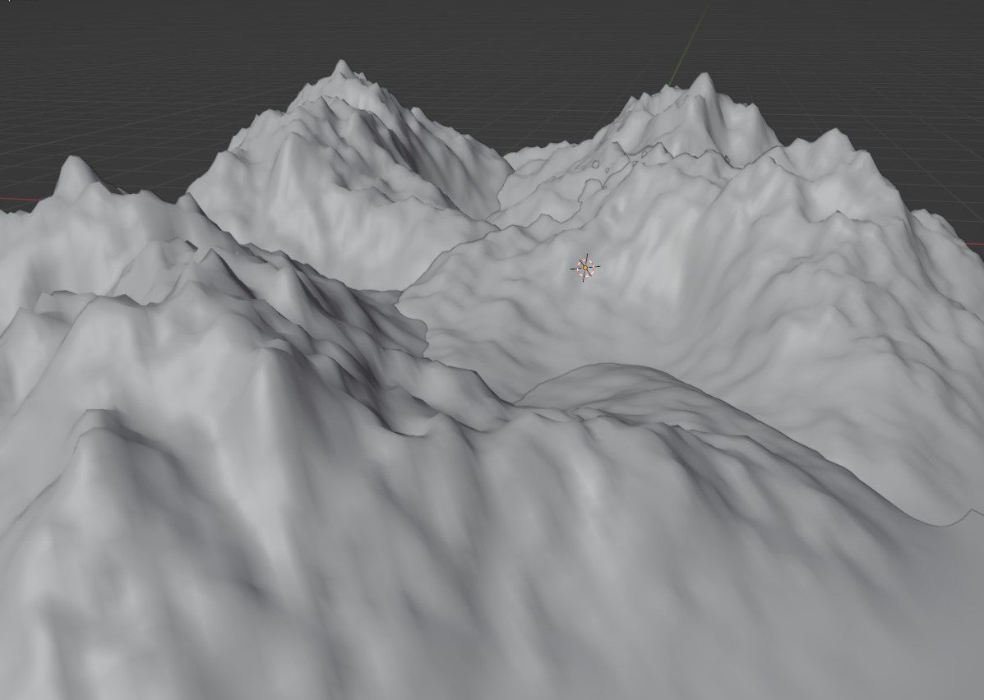
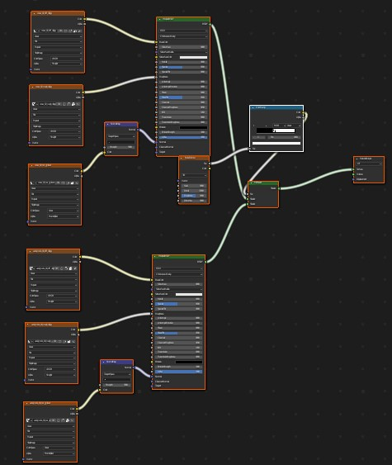
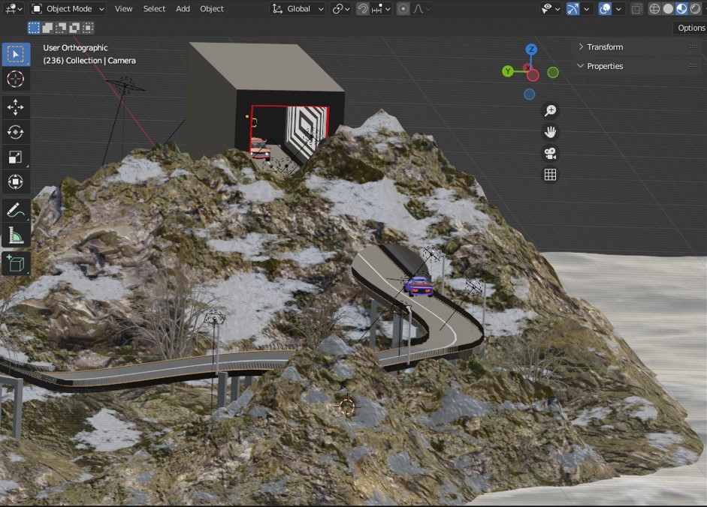
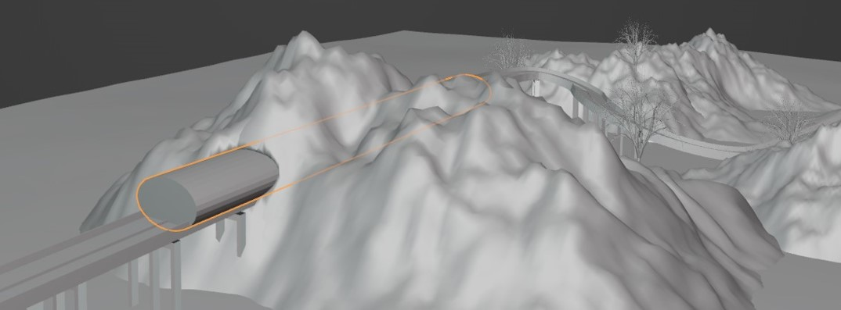
Okolina
Više dijelova spojene u jednu cjelinu
Tunel - skriveni cilindar
Teksture - imitacija snijega
- imitacija kamenog tla

Slide 3

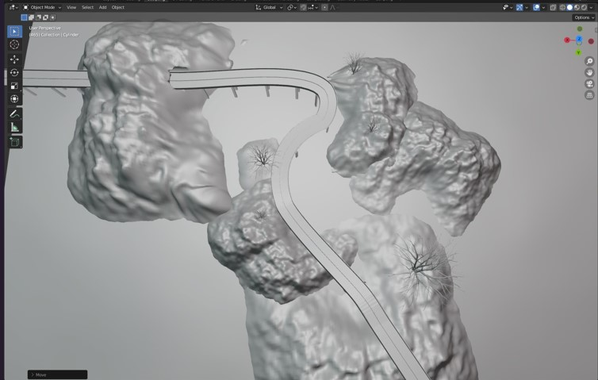
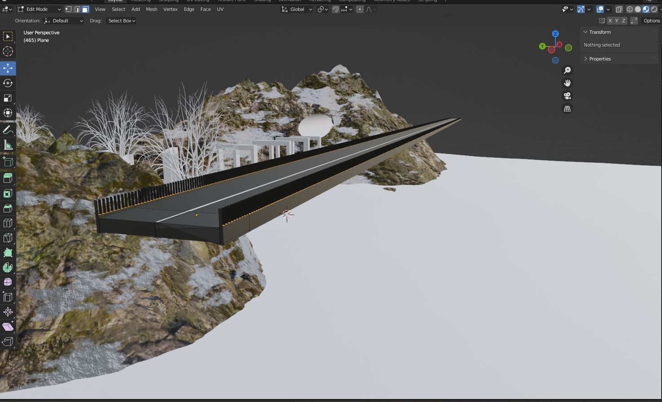
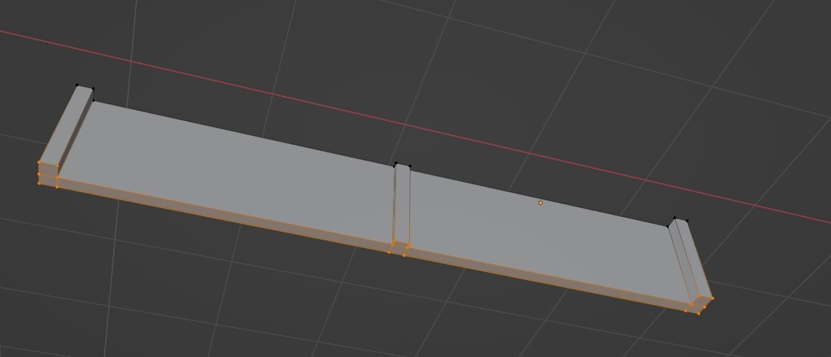
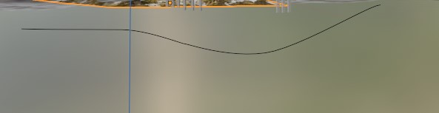
Cesta
Kratki uzorak ceste
Zakrivljena krivulja
Cesta prati krivulju

Slide 4
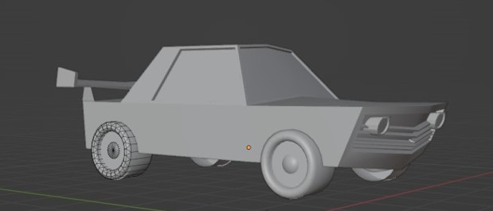
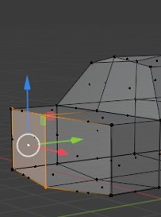
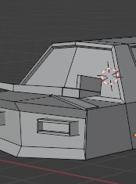
automobil
Napravljen od dva dijela
-> 1. dio (karoserija)
- oblik karoserije napravit je od kocke
-> 2. dio (kotači)
- pomoću simetrije I kruga

Slide 5
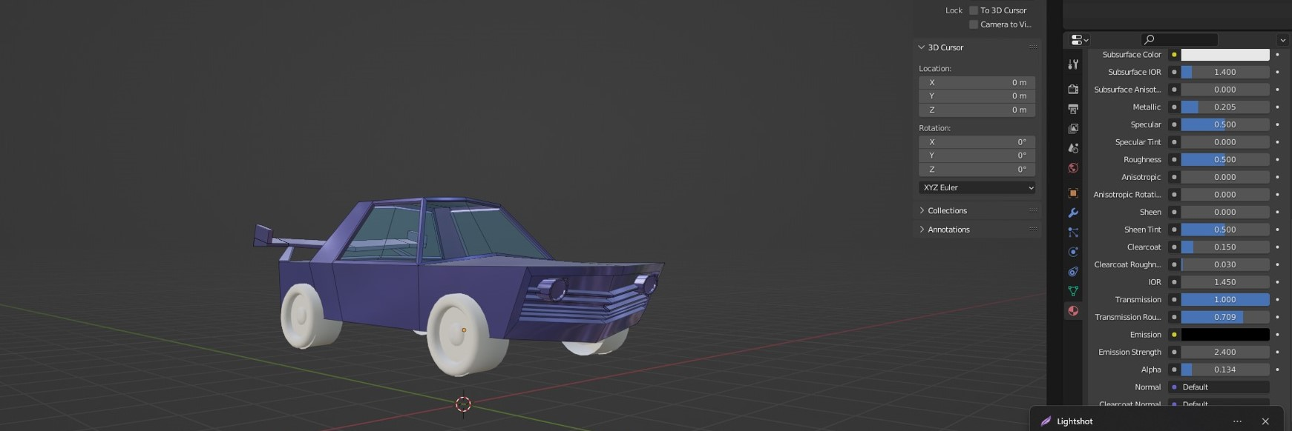
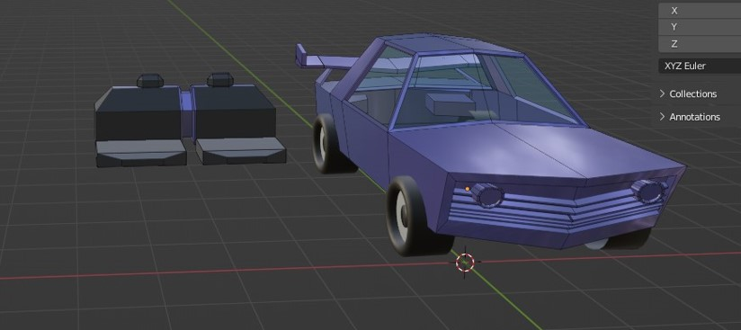
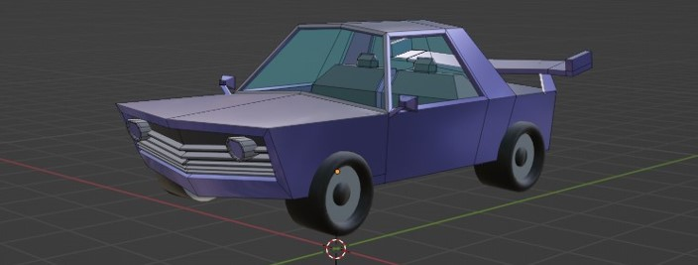
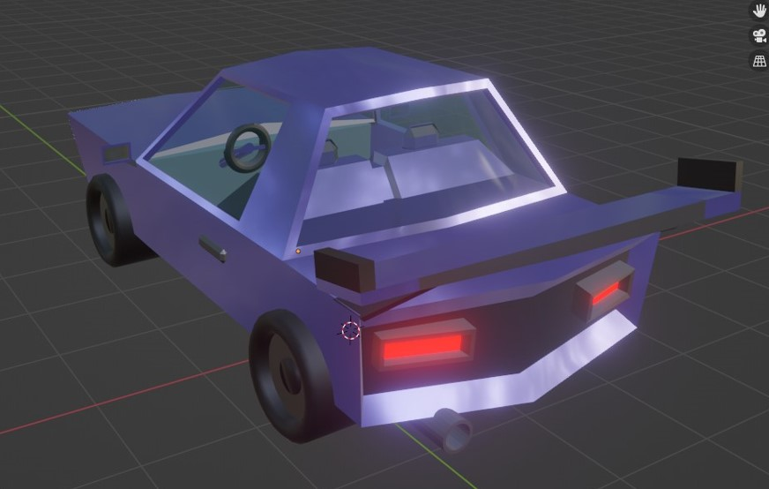

Slide 6
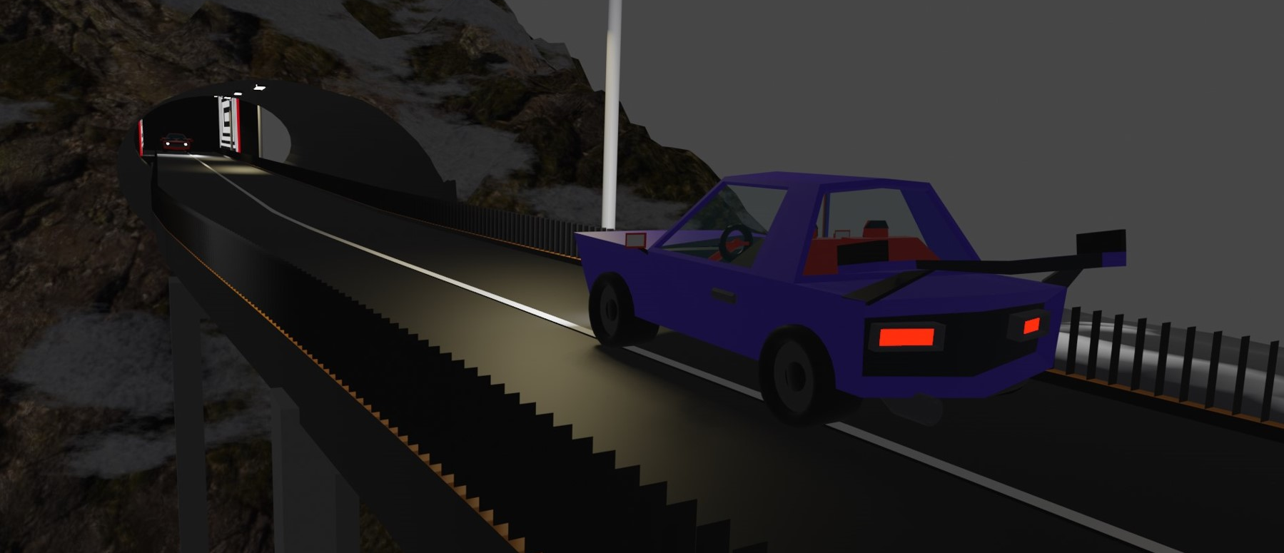
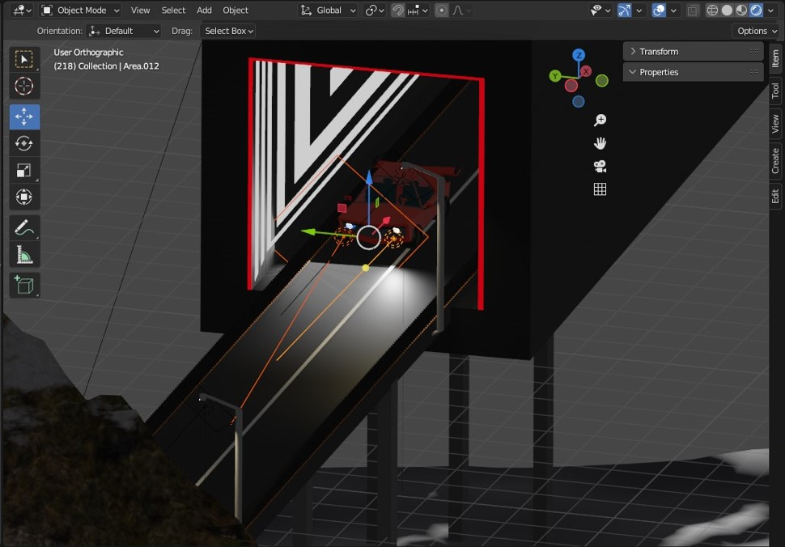
osvjetljenje
Cestovna rasvijetla
- korišten – Area light
Rasvijetla automobile
- korišten – Area light
Nebo
- korišten – sun light (imitacija mjeseca)

Slide 7

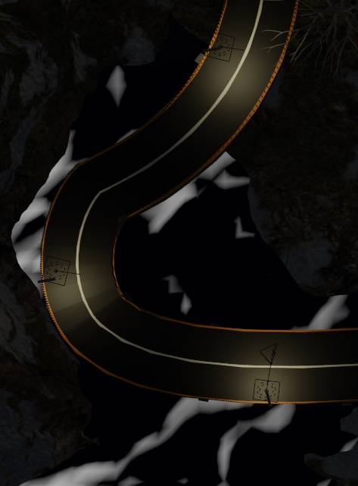
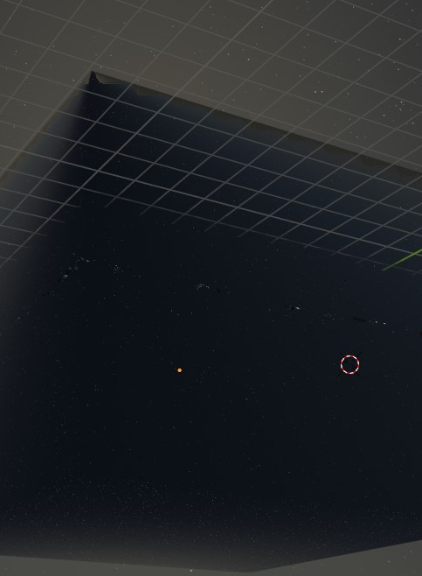
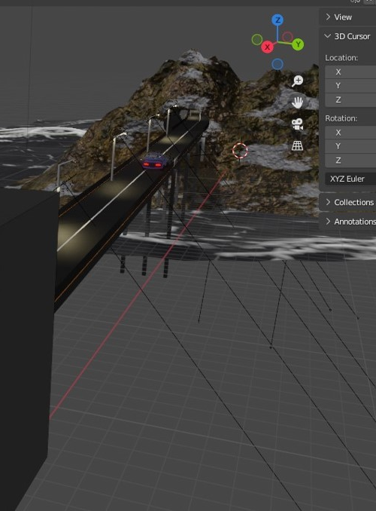
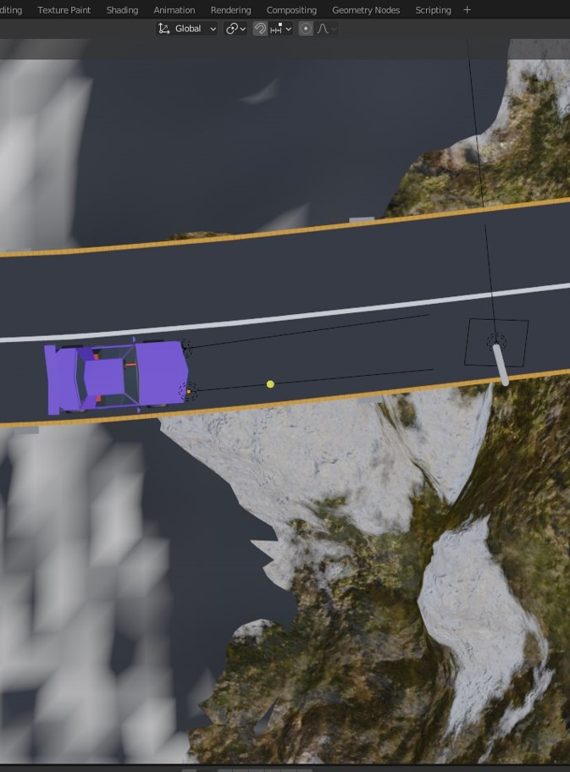

Slide 8
kretanja
1. automobil (crveni)
2. automobil (ljubičasti)
svjetlo
Ocean
kamera

Slide 9
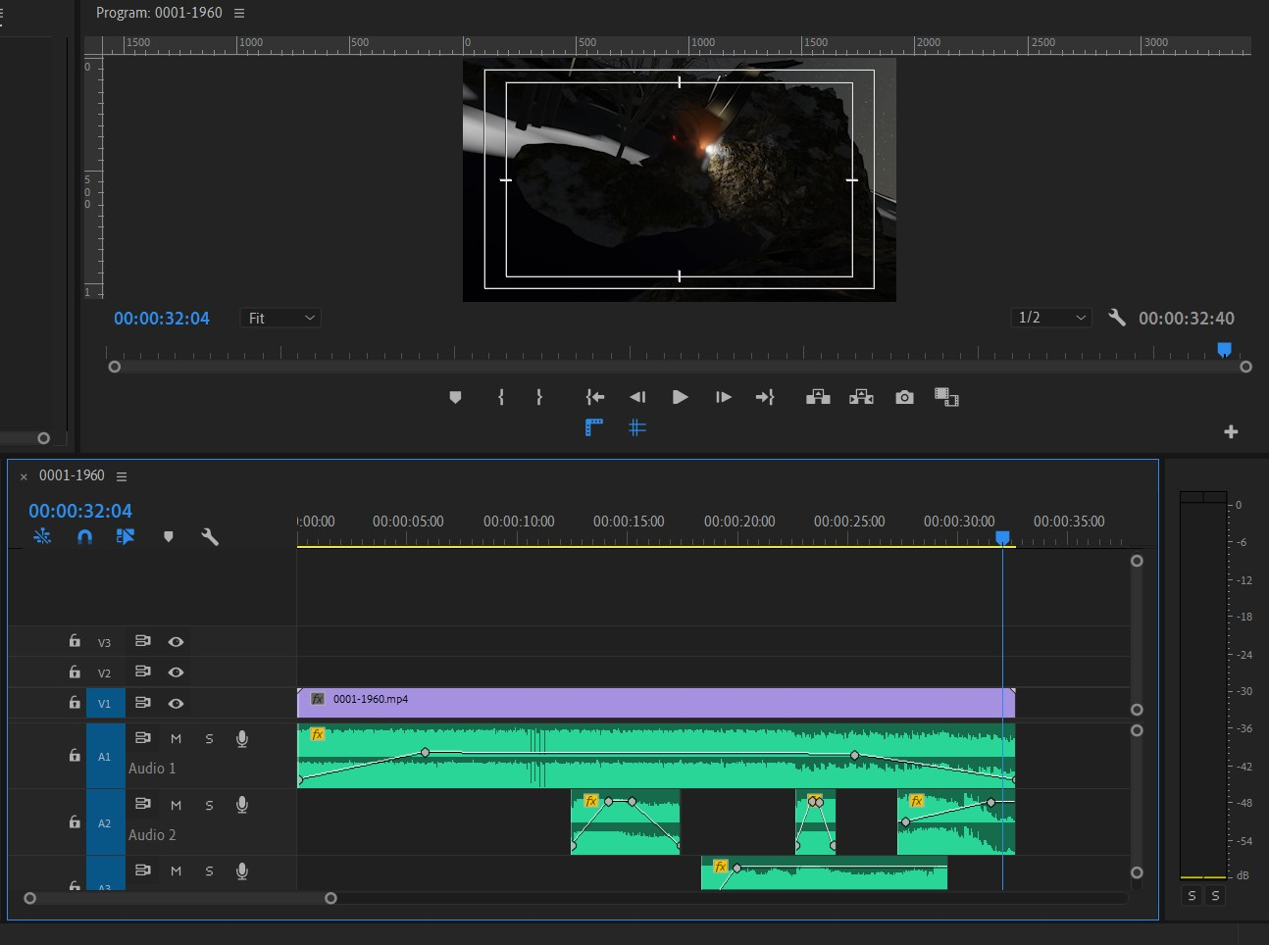
zvuk
Adobe Premiere pro
Melodija : GigaChad Theme
Zvukovi : imitacija ubrzavanje automobila
imitacija zvuka automobilske nesreće

Slide 10
Hvala na pažnji!

